Slide 1
자바스크립트 & 제이쿼리 프론트엔드 (퍼블리셔) 개발자 과정

Slide 2
자바스크립트 소개

Slide 3
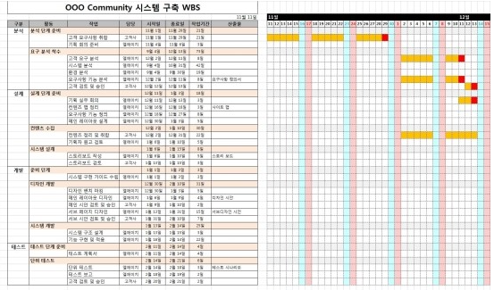
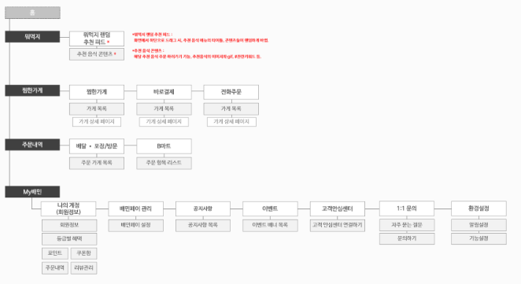
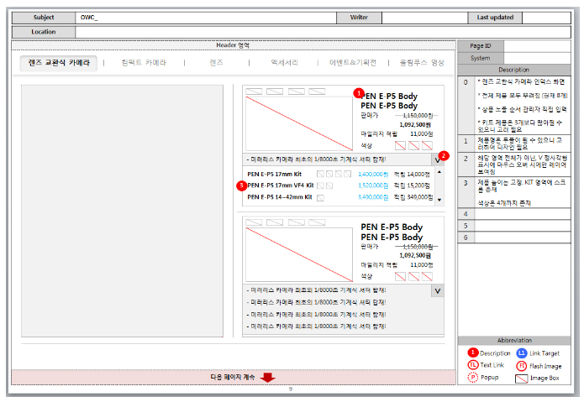
자바스크립트 & 제이쿼리 프론트엔드 (퍼블리셔) 개발자 과정
Web 프로젝트 개발 프로세스
① 고객 개발의뢰 > 기획안 작성 > UI디자인 > 프론트엔드 > 백엔드
② 프론트엔드(*Front-End) : 사용자의 눈에 보이는 부분까지 개발하는 것
*RFP : Request For Proposal = 제안요청서
**WBS : Work Breakdown Structure = 업무분류체계
***IA : Information Architectur = 메뉴구조도
****SB : Story Board = 웹스토리보드

Slide 4
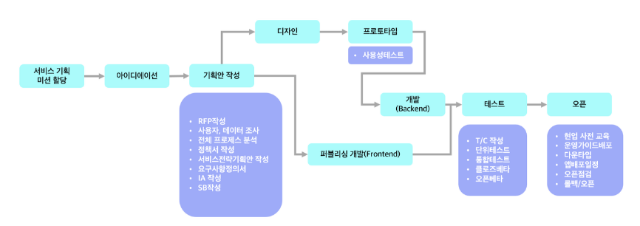
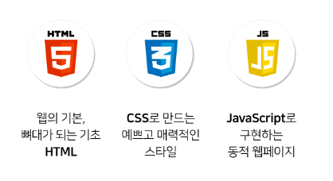
자바스크립트 & 제이쿼리 프론트엔드 (퍼블리셔) 개발자 과정
JavaScript란?
① JavaScript : 프런트엔드(Front-End) 개발 언어
② 웹 퍼블리셔가 작업한 정적인 웹 문서에 동작을 부여할 수 있는 언어!

Slide 5


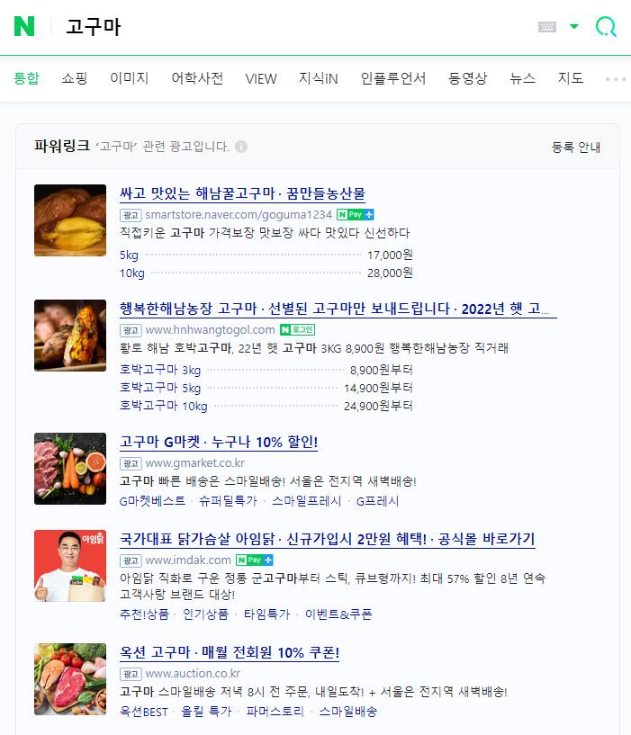
자바스크립트 & 제이쿼리 프론트엔드 (퍼블리셔) 개발자 과정
JavaScript로 할 수 있는 것!
① 모바일 앱 개발 (*ex.인스타그램, 디스코드 등), SNS 챗봇서비스
② 웹 게임, 네이버 웹 크롤링, 웹 페이지 시각화, 머신러닝 서비스 등

Slide 6
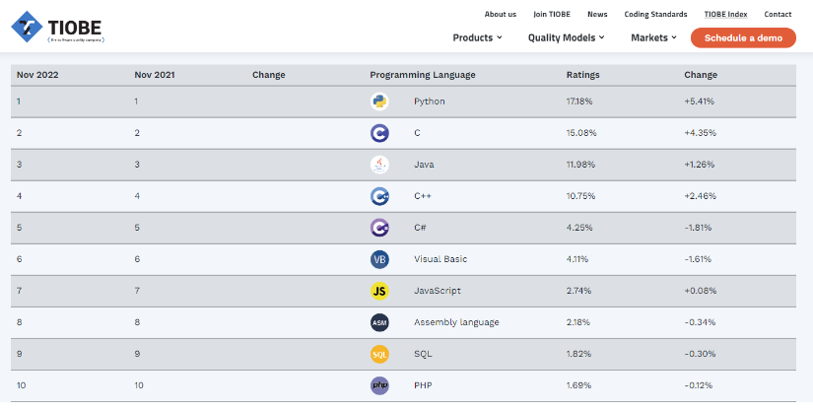
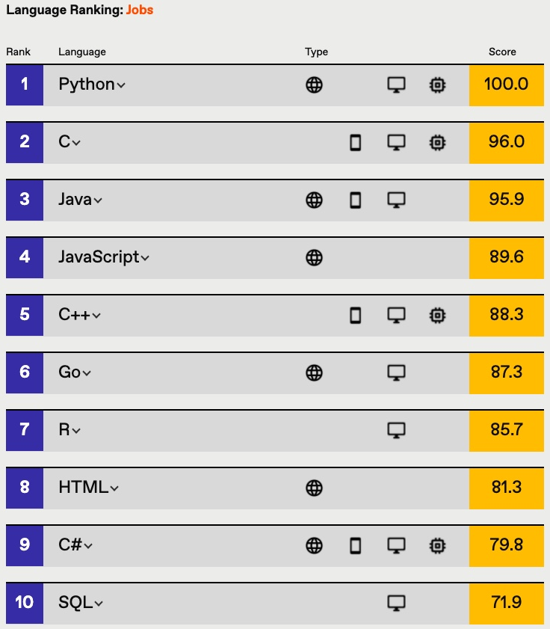
자바스크립트 & 제이쿼리 프론트엔드 (퍼블리셔) 개발자 과정
개발자 언어 인기 순위
① 소프트웨어 품질검사 기업, TIOBE 2022 조사 결과 => 7위
② 2023년 컴.공 졸업학생 대상, 선호 프로그래밍 언어 4위

Slide 7




자바스크립트 & 제이쿼리 프론트엔드 (퍼블리셔) 개발자 과정
Jquery란?
① JavaScript 언어로 만든 프로그램 및 기능을 모아둔 것 => 라이브러리
② 대표적인 JavaScript 라이브러리 : Jquery / React.js / Angular.js / Node.js 등

Slide 8
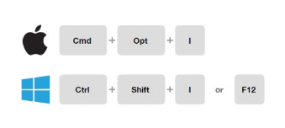
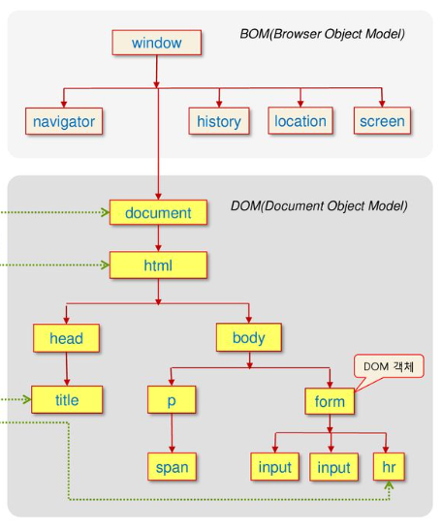
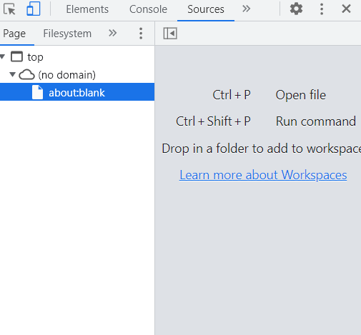
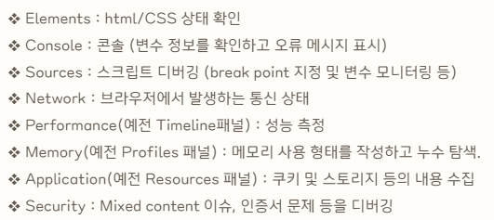
자바스크립트 & 제이쿼리 프론트엔드 (퍼블리셔) 개발자 과정
개발자 도구 활용
① 단축키 : F12 혹은 ctrl + shift + J 입력 시, 개발자 도구로 이동! / 화면정리 => about:blank
② 대표적인 JavaScript 라이브러리 : Jquery / React.js / Angular.js / Node.js 등
<크롬 개발자 도구>
<웹 파싱>
<디버깅 : 코딩 오류 시스템 검사 및 수정작업>

Slide 9
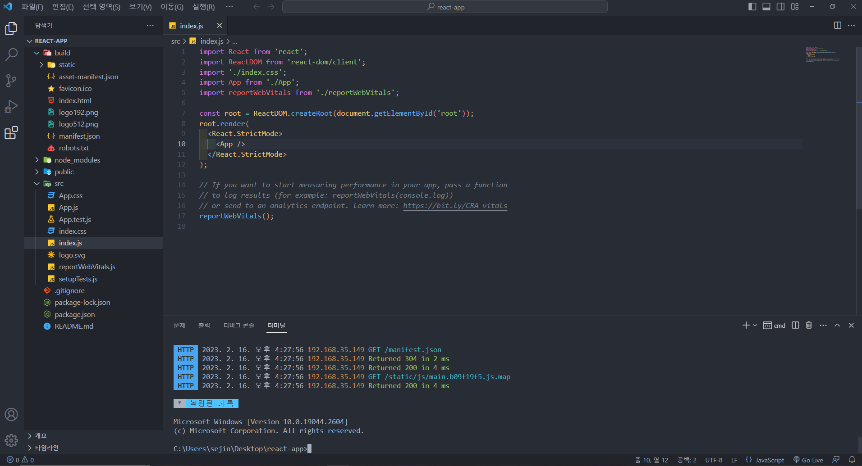
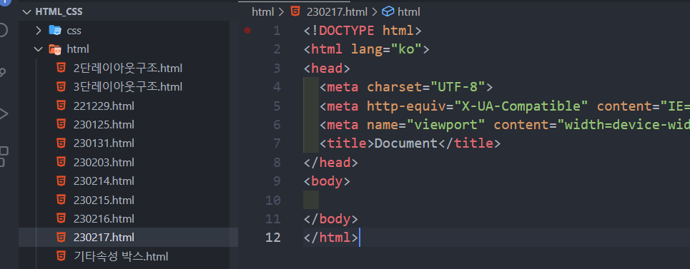
자바스크립트 & 제이쿼리 프론트엔드 (퍼블리셔) 개발자 과정
Visual Studio Code 소개
① VS Code 화면구성 : 뷰바 / 사이드바 / 편집기그룹 / 패널 / 상태바
② VS Code 사용방법 => Root 폴더 설정 후 emmet 기능 활용 가능!

Slide 10
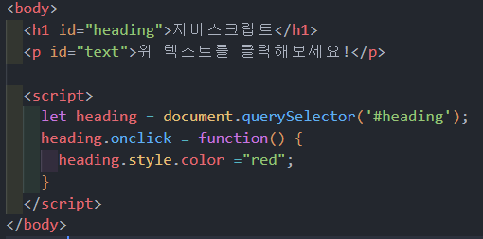
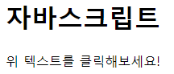
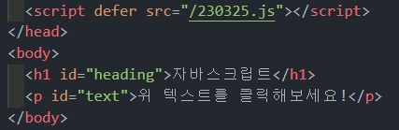
자바스크립트 & 제이쿼리 프론트엔드 (퍼블리셔) 개발자 과정
자바스크립트 소스코드 작성방법(*기본편)
① HTML 문서 안에 자바스크립트 소스 작성하기
> HTML 문서 어디에든 사용가능 | 한 문서안에서 여러 개 사용 가능 | 태그가 삽입된 위치에서 소스 실행
② 외부스크립트 파일 연결

Slide 11
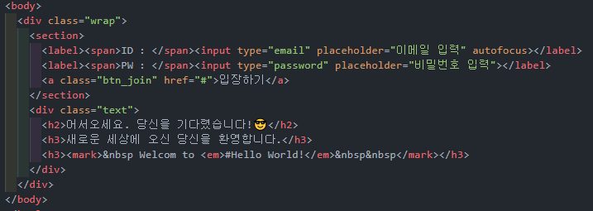
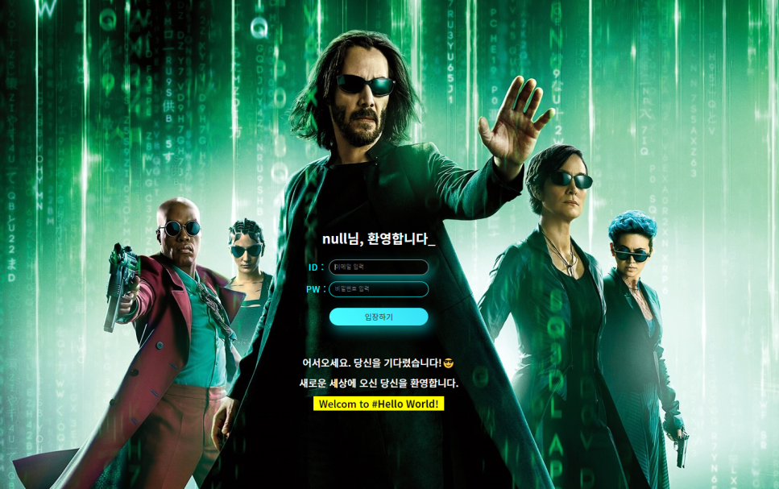
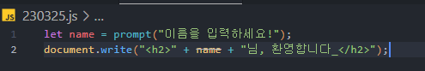
자바스크립트 & 제이쿼리 프론트엔드 (퍼블리셔) 개발자 과정
JavaScript 실행문 작성(*기본편 교재실습)
① 자바스크립트를 활용해서 사용자의 이름을 받아보세요!
② 참고사이트 : https://cromidi.cafe24.com/matrix/230325.html

Slide 12
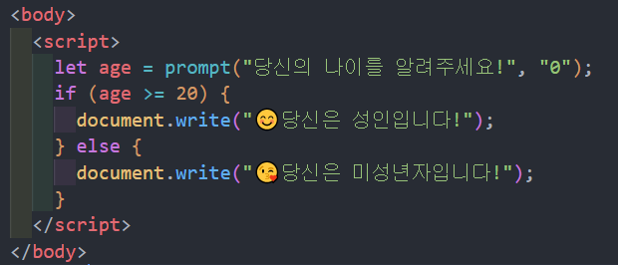
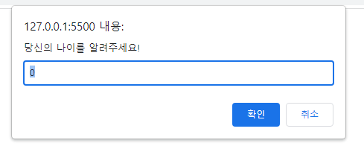
자바스크립트 & 제이쿼리 프론트엔드 (퍼블리셔) 개발자 과정
JavaScript 입력 및 출력(*교재실습)
① VS Code 화면구성 : 뷰바 / 사이드바 / 편집기그룹 / 패널 / 상태바
② 우선, <body>태그 안에 작성 후 Live Server 활용해서 확인!

Slide 13
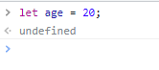
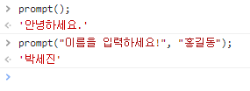
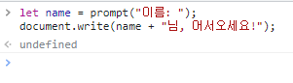
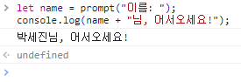
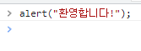
자바스크립트 & 제이쿼리 프론트엔드 (퍼블리셔) 개발자 과정
JavaScript 실행문 작성(*기본편 교재실습)
① 크롬 브라우저 > ctrl + shift + J : 개발자도구 > 콘솔창 확인 가능!
② 주소 표시줄 내 about:blank 입력 시, reset 가능!
③ undefined : 오류가 아닌, 출력할 내용이 없을 때 표기!
④ 콘솔창 : ctrl + L : 그동안 입력했던 내용 삭제!
⑤ 사용자로부터 입력값을 받고 싶다면, prompt( ) 함수 사용!
⑥ 알림창으로 값을 출력하고 싶다면, alert( ) 함수 사용!
⑦ 결과값을 웹 브라우저 화면에 출력하고 싶다면, document.write( ) 함수 사용! → shift + enter : 줄바꿈
⑧ 결과값을 콘솔에 출력하고 싶다면, console.log( ) 함수 사용!

Slide 14
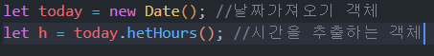
자바스크립트 & 제이쿼리 프론트엔드 (퍼블리셔) 개발자 과정
JavaScript 소스작성 시, 유의사항(*기본편)
① 대.소문자를 구별하여 소스 작성 ex) sum / Sum / SUM 모두 다르게 인식
② 소스코드 작성 시, 누구나 보기 쉽게 들여쓰기 하기
③ 세미콜론을 통해 문장을 구분하기
④ 주석을 통해 메모한다. (*한줄 주석 : // *여러줄 주석 : /* */)
⑤ 식별자는 정해진 규칙을 지켜 작성 (*첫단어 : 문자, 언더바, 달러기호 만 가능)
⑥ 예약어는 식별자로 사용불가
> ex. If, else, case, for, switch, this, true 등 불가

Slide 15
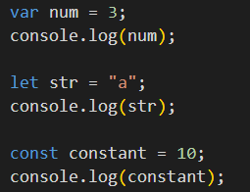
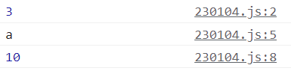
자바스크립트 & 제이쿼리 프론트엔드 (퍼블리셔) 개발자 과정
JavaScript ‘변수’ 에 대하여!
① 변수(Variables) : 아직 정해지지 않은 임의의 값 혹은 수식에 따라 변할 수 있는 값
② JavaScript에서 변수를 선언하는 방식, 2가지 => 암시적 선언, 명시적 선언
③ 암시적 선언 : JavaScript에서 제공하고 있는 변수 선언 키워드 (*var let const)를 사용하지 않고 변수를 선언하는 방식! => JavaScript에서 권장하지 않는 방식!
④ 명시적 선언 : JavaScript에서 제공하고 있는 변수 선언 키워드 (*var let const)를 사용하여 변수를 선언하는 방식!
num = 3;
<암시적 선언>
<명시적 선언>

Slide 16
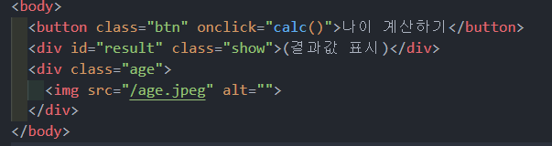
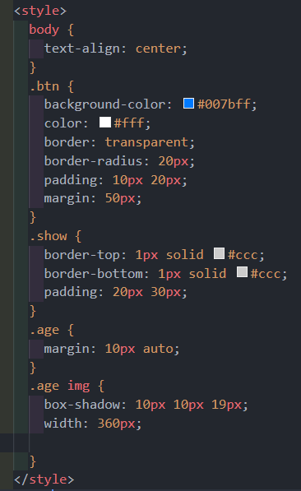
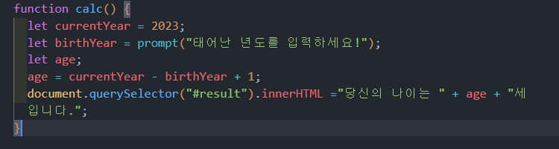
자바스크립트 & 제이쿼리 프론트엔드 (퍼블리셔) 개발자 과정
JavaScript ‘변수’ 작성 시, 유의사항(*기본편 교재실습)
① 변수 선언은 반드시, var / let / const 중 한가지 키워드를 사용해서 선언해야한다!
② 변수명은 의미있게 짓기 => ex. 올해 연도 = currentYear / 태어난 연도 = birthYear
③ 여러 단어를 연결할 변수 이름은 낙타모양으로 만들기 : 카멜 표기법
*나이계산 프로그램 만들기!

Slide 17
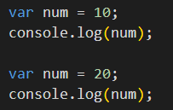
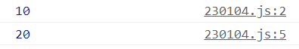
자바스크립트 & 제이쿼리 프론트엔드 (퍼블리셔) 개발자 과정
JavaScript ‘var’
① JavaScript의 초창기 변수 선언 키워드! ‘var’
② 장점 : 변수 선언 시, 유연함이 있다. => 동일한 이름의 변수명 중복 선언 가능!
③ 단점 : 동일한 프로젝트를 진행하는 개발자간 변수 충돌 문제 발생
④ 최근 트랜드 => 신규 개발건의 경우, var 변수 사용 금지 추세, but 여전히 사용하는 경우 적지 않고, 과거 개발된 사이트의 경우 여전히 var 다수 활용 中

Slide 18
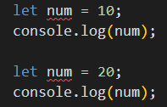
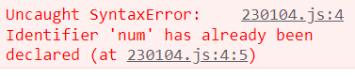
자바스크립트 & 제이쿼리 프론트엔드 (퍼블리셔) 개발자 과정
JavaScript ‘let’
① ‘var'의 치명적 단점을 보완하기 위해 태어난 'let＇변수 (*2016년부터 시작)
② 특징 : 변수의 중복 선언 불가! ex.동일한 이름의 변수명 사용 금지!

Slide 19
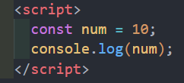
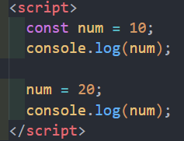
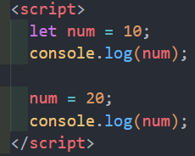
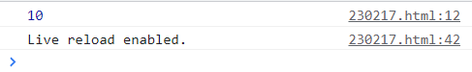
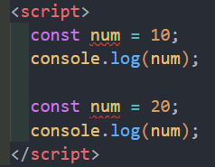
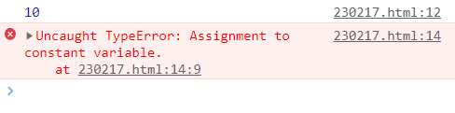
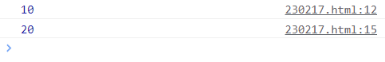
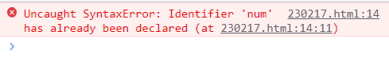
자바스크립트 & 제이쿼리 프론트엔드 (퍼블리셔) 개발자 과정
JavaScript ‘const’
① 'let'변수 보다 더욱 엄격한 문법의 필요성 대두!
② 변수 중복 선언불가 + 변수에 최초 할당된 데이터 변경불가 => ‘const’
*변수에 대한 개념에 일치하지 않는 기능 : const => 그래서 상수선언! 이라고 부름
**상수 : 수식에서 변하지 않는 고정 값을 의미!

Slide 20
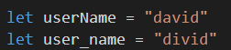
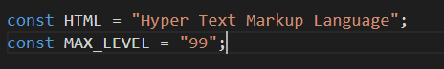
자바스크립트 & 제이쿼리 프론트엔드 (퍼블리셔) 개발자 과정
변수명 작성 시, Tip
① 변수명 작성 시, 카멜(Camel = 낙타) 표기법 추천!
② 상수명 작성 시, 스네이크(Snake) 표기법 추천!

Slide 21
자바스크립트 기초문법

Slide 22
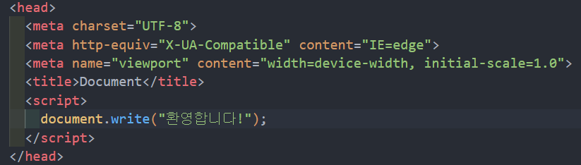
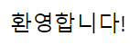
자바스크립트 & 제이쿼리 프론트엔드 (퍼블리셔) 개발자 과정
JavaScript 선언문작성(*교재실습)
① JavaScript 코드 작성 = 선언문 작성 / 선언문 작성 시, <script></script> 태그 필수 작성
② 선언문 작성 위치 => <head> 및 <body> 태그 둘 다 가능! => 보통일반적으로 <head>에 넣는 경우 多

Slide 23
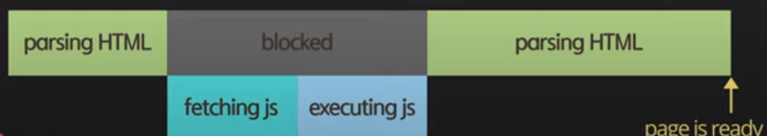

자바스크립트 & 제이쿼리 프론트엔드 (퍼블리셔) 개발자 과정
async & defer 속성
① 웹 브라우저가 parsing을 하는 순서 : html -> JavaScript
② 두가지 문제 발생 : JavaScript 코드가 Heavy 하거나 혹은 내 웹사이트가 JavaScript 의존도가 높다면?
자바스크립트 코드가 heavy하다면?
만약 여러분들의 사이트가
자바스크립트에 굉장히 의존적인 사이트라면?

Slide 24

자바스크립트 & 제이쿼리 프론트엔드 (퍼블리셔) 개발자 과정
async 속성
① 사용방법 : <script async src =…>
② HTML이 파싱되는 시간과 JavaScript를 다운받는 시간 동시 진행!
But, HTML이 먼저 작동해야하는 경우에는 오류 발생!

Slide 25

자바스크립트 & 제이쿼리 프론트엔드 (퍼블리셔) 개발자 과정
defer 속성
① 사용방법 : <script defer src =…>
② HTML을 파싱하다가 JavaScript를 만나면 병렬형식으로 동시에
다운로드를 하지만, 실제 실행은 HTML 파싱 완료 후 JavaScript 로드!

Slide 26


자바스크립트 & 제이쿼리 프론트엔드 (퍼블리셔) 개발자 과정
객체란?
① JavaScript : 객체 기반 언어라고 부릅니다.
② 객체 : 프로그래밍 진행 시, 이미 생성된 혹은 개발자가 직접 생성할 수 있는 독립적인 존재
(*그래서 객체는 항상 특정기능과 해당 기능을 구현시킬 수 있는 내부 속성을 갖고 있습니다!)

Slide 27

자바스크립트 & 제이쿼리 프론트엔드 (퍼블리셔) 개발자 과정
객체종류
① JavaScript의 객체는 크게 내장 객체 / 브라우저 객체 모델 (BOM) / 문서 객체 모델 (DOM) 3종류!
② 내장 객체 (*Built-in Object) : JavaScript에 내장되어 있는 객체 => 일종의 템플릿 객체
③ 브라우저 객체 모델 (*Browser Object Model) : 웹 브라우저에 포함된 객체 ex. window, screen, location 등
④ 문서 객체 모델 (*Document Object Model) : HTML 문서를 수정하거나 속성을 바꿀 때 사용가능 객체

Slide 28
자바스크립트 & 제이쿼리 프론트엔드 (퍼블리셔) 개발자 과정
객체 & 메서드 사용방법
① 객체.메서드(“요소”);
② 주의사항 : 객체의 메서드 (*기능)를 사용하기 위해서는 반드시, ‘.(*온점)’ 표기 필수!

Slide 29


자바스크립트 & 제이쿼리 프론트엔드 (퍼블리셔) 개발자 과정
기타 유의사항
① html과 마찬가지로 JavaScript 역시 주석처리 가능!
② CSS와 마찬가지로 내부 스크립트 및 외부 스크립트 처리 가능!

Slide 30

자바스크립트 & 제이쿼리 프론트엔드 (퍼블리셔) 개발자 과정
기타 유의사항(*교재참고)

Slide 31

자바스크립트 & 제이쿼리 프론트엔드 (퍼블리셔) 개발자 과정
변수 개념정리(+추가)
① 변수(Variables) : 변할 수 있는 값(*데이터)를 저장할 수 있는 공간!
② 변수 대원칙 : 변수에는 오직 한 개의 데이터만 들어갈 수 있다 => 새로운 데이터가 들어가면
기존에 있던 데이터는 해당 공간에서 지워진다!
③ 변수에 저장할 수 있는 데이터의 종류 : 문자형(String) / 숫자형(Number) / 논리형(Boolean) / 빈(Null)
변수
키워드
변수명
변수값
*변수명에는 한글 사용 불가 / 영문, 숫자, 일부특수문자(_ $)만 사용가능!

Slide 32

자바스크립트 & 제이쿼리 프론트엔드 (퍼블리셔) 개발자 과정
변수 선언(*교재실습)
*변수 선언 후 값을 지정하는 것 = 변수 선언과 동시에 값을 지정하는 것

Slide 33
자바스크립트 자료형

Slide 34

자바스크립트 & 제이쿼리 프론트엔드 (퍼블리셔) 개발자 과정
자바스크립트 자료형 종류(*기본편)
① 자료형(Data Type) 이란, 컴퓨터가 처리하는 자료의 형태를 의미합니다.
② 자료형은 값이 하나인 ‘기본형’과 여러 값을 한꺼번에 담고 있는 ‘복합형’ 으로 구별

Slide 35

자바스크립트 & 제이쿼리 프론트엔드 (퍼블리셔) 개발자 과정
자바스크립트 자료형 확인하는 방법(*기본편)
① 변수 value에 10을 저장하면, 자료형은 숫자형이 되며, “10”을 저장하면, 문자열이 됩니다.
② 변수가 어떤 자료형인지 알고 싶을 때에는 “typeof” 연산자 사용하면 확인 가능!

Slide 36

자바스크립트 & 제이쿼리 프론트엔드 (퍼블리셔) 개발자 과정
변수에 저장할 수 있는 타입_문자형(*기본편)
① 문자형은 작은따옴표(‘ ‘) 혹은 큰따옴표(“ “)로 묶은 자료 의미
② 유의사항 : 숫자도 작은 및 큰따옴표로 묶인 경우, 문자형이 됩니다.
③ 큰 따옴표로 묶은 문자형 안에 큰 따옴표로 묶은 문장을 넣고 싶다면?

Slide 37

자바스크립트 & 제이쿼리 프론트엔드 (퍼블리셔) 개발자 과정
변수에 저장할 수 있는 타입_문자형(*교재실습)
① 문자나 숫자를 큰따옴표(“ “) 혹은 작은따옴표(‘ ‘)로 감싸줍니다!
② 문자형 데이터에 HTML 태그 포함 시, 태그로 인식!

Slide 38


자바스크립트 & 제이쿼리 프론트엔드 (퍼블리셔) 개발자 과정
변수에 저장할 수 있는 타입_숫자형(*기본편)
① 자바스크립트에서 숫자는 ‘정수’와 ‘실수’ 로 나누어 구분
② 정수 : 소수점이 없는 숫자를 의미 / 실수 : 소수점이 있는 숫자를 의미
③ 자바스크립트는 정수와 실수 모두 숫자형으로 취급합니다.

Slide 39




자바스크립트 & 제이쿼리 프론트엔드 (퍼블리셔) 개발자 과정
변수에 저장할 수 있는 타입_숫자형(*교재실습)
① 만약 '100＇과 같이 따옴표가 숫자를 감싸고 있다면, 문자형 데이터!
② Number('100＇)을 이용하면, 문자형 데이터를 숫자형으로 변경 가능!
③ 만약 문자형 + 숫자형 연산 시, 결과는 둘 다 문자형으로 인식!

Slide 40




자바스크립트 & 제이쿼리 프론트엔드 (퍼블리셔) 개발자 과정
변수에 저장할 수 있는 타입_논리형(*교재실습)
① 논리형(Boolean) 데이터는 true(참) 또는 false(거짓) 존재
② Boolean(…)메서드에 0, null, undefined, 빈문자 입력 시, false(거짓) 반환
③ But, Boolean(…)에 데이터 입력 시, true(참) 반환

Slide 41

자바스크립트 & 제이쿼리 프론트엔드 (퍼블리셔) 개발자 과정
변수에 저장할 수 있는 타입_논리형(*기본편)
① 논리형은 주로 프로그램에서 조건을 확인할 때 많이 사용!

Slide 42

자바스크립트 & 제이쿼리 프론트엔드 (퍼블리셔) 개발자 과정
변수에 저장할 수 있는 타입_null 외(*기본편)
① undefined : 자료형이 정의되지 않았을 때의 상태
② null(*빈공간) : 처음에 할당된 값이 더는 유효하지 않음을 의미 => 변수를 초기화 할 때 많이 사용

Slide 43


자바스크립트 & 제이쿼리 프론트엔드 (퍼블리셔) 개발자 과정
변수에 저장할 수 있는 타입_null 외(*교재실습)
① undefined : 변수에 값이 등록되기 전 기본값 의미!
② null(*빈공간) : 변수에 저장된 값이 null인 경우! / 변수에 저장된 값을 비울 때 사용
③ typeof : 지정한 데이터 또는 변수에 저장된 자료형을 알고 싶을 때 사용

Slide 44


자바스크립트 & 제이쿼리 프론트엔드 (퍼블리셔) 개발자 과정
변수에 저장할 수 있는 타입_배열(*기본편)
① 하나의 변수에 여러 값을 저장할 수 있는 ‘배열유형’
② 배열에 저장할 자료를 쉼표로 구분해서 대괄호[ ]로 묶으면 배열 선언 가능!
③ 대괄호 안에 자료를 입력하지 않아도 빈 배열을 선언했다고 판단!

Slide 45

자바스크립트 & 제이쿼리 프론트엔드 (퍼블리셔) 개발자 과정
배열의 특정값을 가져올 때 사용하는 인덱스(*기본편)
① 배열 이름과 대괄호[ ] 안에 0혹은 1, 2, 3, 4 등의 숫자를 넣어서 사용
② 이때 대괄호[ ] 안에 숫자를 인덱스 라고 부릅니다. => 인덱스는 0부터 시작!
③ 대괄호 안에 자료를 입력하지 않아도 빈 배열을 선언했다고 판단!
배열요소개수
배열내용
배열내용 및 인덱스
배열길이

Slide 46

자바스크립트 & 제이쿼리 프론트엔드 (퍼블리셔) 개발자 과정
변수 선언 시, 주의사항!
① 변수명 첫글자는 $, _, 영문자만 사용가능!
② 변수명 두번째 글자는 $, _, 영문자, 숫자 가능!
③ 변수명은 대.소문자를 구분 합니다!
④ 예약어 : document / location / window

Slide 47
자바스크립트 연산자

Slide 48




자바스크립트 & 제이쿼리 프론트엔드 (퍼블리셔) 개발자 과정
할인 가격 계산 프로그램 만들기

Slide 49
자바스크립트 & 제이쿼리 프론트엔드 (퍼블리셔) 개발자 과정
할인 가격 계산 프로그램 만들기

Slide 50


자바스크립트 & 제이쿼리 프론트엔드 (퍼블리셔) 개발자 과정
연산자
① 연산작업 : 더하기, 빼기, 곱하기, 나누기, 비교 등의 작업을 의미
② 컴퓨터 역시 연산자를 통해 연산작업 = 계산작업을 합니다.
③ 대표적인 연산자 : 산술연산자, 문자결합연산자, 대입연산자, 증감, 비교, 논리, 삼항조건연산자

Slide 51

자바스크립트 & 제이쿼리 프론트엔드 (퍼블리셔) 개발자 과정
산술 & 문자결합 연산자(*교재실습)
① 산술연산자 종류 : +, -, *, /, %
② 연산 대상 데이터가 반드시 2개 이상 있어야 합니다.
③ 피연산자가 문자형 데이터인 경우, 문자결합 연산자
④ 피연산자 중 문자형 데이터가 한 개라도 있는 경우, 자동으로 문자형 데이터로 반환

Slide 52




자바스크립트 & 제이쿼리 프론트엔드 (퍼블리셔) 개발자 과정
산술 & 문자결합 연산자(*기본편 교재실습 + @)

Slide 53


자바스크립트 & 제이쿼리 프론트엔드 (퍼블리셔) 개발자 과정
복합 대입 연산자(*교재실습)
① 대입 연산자 : “ = “ 는 연산된 데이터를 변수에 저장할 때 사용
② 복합 대입 연산자 : 산술 연산자와 대입 연산자가 복합적으로 적용된 것 의미

Slide 54

자바스크립트 & 제이쿼리 프론트엔드 (퍼블리셔) 개발자 과정
증감 연산자(*교재실습)
① 증감 연산자 : 숫자형 데이터를 1씩 증가시키는 증가 연산자(++) / 1씩 감소시키는 감소 연산자(--) 존재
② 증감 연산자의 경우, 변수의 어느 위치에 오는가에 따라 결과값이 달라집니다.

Slide 55

자바스크립트 & 제이쿼리 프론트엔드 (퍼블리셔) 개발자 과정
비교 연산자(*교재실습)
① 두 데이터를 ‘크다’, ‘작다’, ‘같다’와 같이 비교할 때 사용하는 연산자 => 결과값은 true 혹은 false로
② A==B / A===B의 경우, 전자는 자료형(*숫자 혹은 문자)과 관계없이 판단, 후자는 자료형도 같아야만 true

Slide 56


자바스크립트 & 제이쿼리 프론트엔드 (퍼블리셔) 개발자 과정
논리 연산자 & 우선순위(*교재실습)
① || (or) / && (and) / ! (not)이 있으며, true 혹은 false로 결과값을 반환합니다.
② || (or)는 하나만 true이면 true / && (and)는 하나만 false이면 false / ! (not)은 true이면 false 반환

Slide 57


자바스크립트 & 제이쿼리 프론트엔드 (퍼블리셔) 개발자 과정
논리 연산자 & 우선순위(*교재실습)
① || (or) / && (and) / ! (not)이 있으며, true 혹은 false로 결과값을 반환합니다.
② || (or)는 하나만 true이면 true / && (and)는 하나만 false이면 false / ! (not)은 true이면 false 반환

Slide 58


자바스크립트 & 제이쿼리 프론트엔드 (퍼블리셔) 개발자 과정
삼항 조건 연산자(*교재실습)
① 조건식이 true 혹은 false냐에 따라 실행결과가 달라지는 연산자
② 연산을 위해 피연산자가 무조건 3개 필요합니다.
③ 사용법 : 조건식 ? JS코드 1 (*True) : JS코드 2 (*False)

Slide 59
자바스크립트 실습문제

Slide 60

자바스크립트 & 제이쿼리 프론트엔드 (퍼블리셔) 개발자 과정
적정 체중 구하기(*교재실습)
① prompt(…) : 사용자로부터 입력된 값을 문자 혹은 숫자형으로 반환하는 메서드
② 사용자로부터 이름 / 신장 / 몸무게 정보를 받으세요!
③ 적정 평균 체중 오차이면 OOO님은 적정 체중입니다! / OOO님은 적정 체중이 아닙니다!

Slide 61


자바스크립트 & 제이쿼리 프론트엔드 (퍼블리셔) 개발자 과정
나이계산 프로그램(*기본편 교재실습)
① prompt(…) : 사용자로부터 입력된 값을 문자 혹은 숫자형으로 반환하는 메서드
② 사용자로부터 이름 / 신장 / 몸무게 정보를 받으세요!
③ 적정 평균 체중 오차이면 OOO님은 적정 체중입니다! / OOO님은 적정 체중이 아닙니다!

Slide 62

자바스크립트 & 제이쿼리 프론트엔드 (퍼블리셔) 개발자 과정
지출 비용 초과여부 구하기(*교재실습)
① prompt(…) : 사용자로부터 입력된 값을 문자 혹은 숫자형으로 반환하는 메서드
② 사용자로부터 교통비 / 식비 / 음료비 정보를 받으세요!
③ 적정 지출 비용을 초과하면 OOO원 초과! / 돈관리 잘했어요!

Slide 63
자바스크립트 제어문

Slide 64

자바스크립트 & 제이쿼리 프론트엔드 (퍼블리셔) 개발자 과정
자바스크립트 제어문
① 조건문 : 조건을 만족하는지의 여부에 따라 코드를 제어할 수 있는 문장
② 선택문 : 변수에 일치하는 경우의 값에 따라 코드를 제어할 수 있는 문장
③ 반복문 : 특정 코드를 여러 번 반복해서 실행할 수 있도록 하는 문장

Slide 65







자바스크립트 & 제이쿼리 프론트엔드 (퍼블리셔) 개발자 과정
자바스크립트 조건문_if문(*교재실습)
① 조건문 : 조건식의 값이 참(true)인지, 거짓(false)인지에 따라 자바스크립트 코드를 제어합니다
② 조건문의 종류 : if문 / else문 / else if문
③ if문 : 조건식을 만족(true)할 경우에만 코드를 실행합니다.
Boolean( ) 메서드와 동일하게 데이터에, undefined / 0 / “” 입력시 false 반환!

Slide 66


자바스크립트 & 제이쿼리 프론트엔드 (퍼블리셔) 개발자 과정
자바스크립트 조건문_if문(*교재실습)
① 조건문에 참(true)일 경우, 중괄호 안의 코드 실행

Slide 67


자바스크립트 & 제이쿼리 프론트엔드 (퍼블리셔) 개발자 과정
자바스크립트 조건문_if문(*교재실습)
① 조건문에 참(true)일 경우, 중괄호 안의 코드 실행

Slide 68


자바스크립트 & 제이쿼리 프론트엔드 (퍼블리셔) 개발자 과정
자바스크립트 조건문_if문(*교재실습)
① 다음 값이 조건식에 입력되면, false를 반환합니다. => 0, null, “”(빈문자), undefined
② 그 밖의 값은 모두 true로 인식합니다.

Slide 69

자바스크립트 & 제이쿼리 프론트엔드 (퍼블리셔) 개발자 과정
자바스크립트 조건문_if문(*교재실습)
① 다음 값이 조건식에 입력되면, false를 반환합니다. => 0, null, “”(빈문자), undefined
② 그 밖의 값은 모두 true로 인식합니다.

Slide 70


자바스크립트 & 제이쿼리 프론트엔드 (퍼블리셔) 개발자 과정
자바스크립트 조건문_else문(*교재실습)
① else문은 조건식을 만족(true)할 때와 만족하지 않을 때(false) 경우에 따라 실행됩니다.
② 두 가지 결과만 나올 수 있습니다.

Slide 71

자바스크립트 & 제이쿼리 프론트엔드 (퍼블리셔) 개발자 과정
자바스크립트 조건문_else문(*교재실습)
① confirm( ) : 확인 버튼을 누르면 true / 취소 버튼을 누르면 false 값 반환

Slide 72


자바스크립트 & 제이쿼리 프론트엔드 (퍼블리셔) 개발자 과정
자바스크립트 조건문_else if문(*교재실습)
① else if : 두 가지 이상의 조건식과 정해 놓은 조건을 만족하지 않았을 때 실행되는 코드로 구성
② 조건식1~4까지 차례로 조건검사 후 만족하는 값이 나오면 코드 실행 후 종료! 없으면 else 반환!

Slide 73


자바스크립트 & 제이쿼리 프론트엔드 (퍼블리셔) 개발자 과정
자바스크립트 조건문_중첩 if문(*교재실습)
① 중첩 if문 : 조건문 안에 조건문이 있으면 중첩 if문이라고 합니다.
② 간단한 구조이지만, 가장 중요한 요소: 괄호 체크!
③ location.reload() : 브라우저 새로고침

Slide 74
자바스크립트 & 제이쿼리 프론트엔드 (퍼블리셔) 개발자 과정
자바스크립트 조건문_중첩 if문(*교재실습)
① 중첩 if문 : 조건문 안에 조건문이 있으면 중첩 if문이라고 합니다.
② 간단한 구조이지만, 가장 중요한 요소: 괄호 체크!
③ location.reload() : 브라우저 새로고침

Slide 75


자바스크립트 & 제이쿼리 프론트엔드 (퍼블리셔) 개발자 과정
자바스크립트 선택문_switch문(*교재실습)
① switch문 : 변수에 저장된 값과 switch문에 있는 case의 값을 검사하여 일치하는 값이 있을 때 실행
② if문은 만족하는 데이터가 여러 개일 경우, switch문은 여러값중 1개의 값을 선택해야 할 때 사용

Slide 76




자바스크립트 & 제이쿼리 프론트엔드 (퍼블리셔) 개발자 과정

Slide 77



자바스크립트 & 제이쿼리 프론트엔드 (퍼블리셔) 개발자 과정
자바스크립트 반복문
① 반복문의 장점 : 코드를 원하는 횟수만큼 반복하여 실행 가능!
② 반복문 종류 : while문, do while문, for문

Slide 78




자바스크립트 & 제이쿼리 프론트엔드 (퍼블리셔) 개발자 과정
자바스크립트 반복문_while문(*교재실습)
① while문은 조건식을 만족할 때까지 중괄호 안에 있는 코드를 반복 실행
② 순서 : 조건식 검사 → 중괄호 내 코드와 증감식 실행 → 다시 조건식 검사

Slide 79


자바스크립트 & 제이쿼리 프론트엔드 (퍼블리셔) 개발자 과정
자바스크립트 반복문_while문(*교재실습)
① while문은 조건식을 만족할 때까지 중괄호 안에 있는 코드를 반복 실행
② 순서 : 조건식 검사 → 중괄호 내 코드와 증감식 실행 → 다시 조건식 검사

Slide 80




자바스크립트 & 제이쿼리 프론트엔드 (퍼블리셔) 개발자 과정
자바스크립트 반복문_do while문(*교재실습)
① do while문의 경우, 반드시 한 번은 코드를 실행하고 조건식 검사!
② while문의 경우, 조건식의 만족 여부를 먼저 검사 후 코드실행 여부 결정

Slide 81


자바스크립트 & 제이쿼리 프론트엔드 (퍼블리셔) 개발자 과정
자바스크립트 반복문_for문(*교재실습)
① for문은 조건식을 만족할 때까지 특정 코드를 반복하여 실행
② for문은 반복횟수가 정해진 경우 / while문은 무한루프 및 특정조건에 만족할 때까지 반복하는 경우 사용

Slide 82



자바스크립트 & 제이쿼리 프론트엔드 (퍼블리셔) 개발자 과정
자바스크립트 반복문_for문(*교재실습)
① for문은 조건식을 만족할 때까지 특정 코드를 반복하여 실행
② for문은 반복횟수가 정해진 경우 / while문은 무한루프 및 특정조건에 만족할 때까지 반복하는 경우 사용

Slide 83


자바스크립트 & 제이쿼리 프론트엔드 (퍼블리셔) 개발자 과정
자바스크립트 반복문_break문
① break문은 while문과 for문에서 조건식과 상관없이 강제로 반목문을 종료
② break문은 반복문을 강제로 종료할 때 사용!

Slide 84


자바스크립트 & 제이쿼리 프론트엔드 (퍼블리셔) 개발자 과정
자바스크립트 반복문_break문(*교재실습)
① break문은 while문과 for문에서 조건식과 상관없이 강제로 반목문을 종료
② break문은 반복문을 강제로 종료할 때 사용!

Slide 85


자바스크립트 & 제이쿼리 프론트엔드 (퍼블리셔) 개발자 과정
자바스크립트 반복문_continue문
① continue문은 반복문에서만 사용가능 => while문 및 for문에서 사용가능!
② continue문 다음에 오는 코드는 무시하고 조건식 혹은 증감식으로 이동!

Slide 86


자바스크립트 & 제이쿼리 프론트엔드 (퍼블리셔) 개발자 과정
자바스크립트 반복문_continue문(*교재실습)
① continue문은 반복문에서만 사용가능 => while문 및 for문에서 사용가능!
② continue문 다음에 오는 코드는 무시하고 조건식 혹은 증감식으로 이동!

Slide 87

자바스크립트 & 제이쿼리 프론트엔드 (퍼블리셔) 개발자 과정
자바스크립트 반복문_중첩 for문
① for문 안에 또다른 for문을 사용한 것을 중첩 for문 이라고 합니다.
② 행 및 열을 만들거나, 구구단 같은 식을 만들 때 사용가능!

Slide 88


자바스크립트 & 제이쿼리 프론트엔드 (퍼블리셔) 개발자 과정
자바스크립트 반복문_중첩 for문(*교재실습)
① for문 안에 또다른 for문을 사용한 것을 중첩 for문 이라고 합니다.
② 행 및 열을 만들거나, 구구단 같은 식을 만들 때 사용가능!

Slide 89
자바스크립트 제어문_실습예제

Slide 90



자바스크립트 & 제이쿼리 프론트엔드 (퍼블리셔) 개발자 과정
While문을 이용해 5단 출력(*교재실습)

Slide 91


자바스크립트 & 제이쿼리 프론트엔드 (퍼블리셔) 개발자 과정
중첩 for문을 이용해 1~5단 출력

Slide 92




자바스크립트 & 제이쿼리 프론트엔드 (퍼블리셔) 개발자 과정
중첩 for문을 이용해 1부터 25까지 출력

Slide 93
자바스크립트 & 제이쿼리 프론트엔드 (퍼블리셔) 개발자 과정
중첩 for문을 이용해 1부터 25까지 출력

Slide 94
자바스크립트 객체(Object)

Slide 95


자바스크립트 & 제이쿼리 프론트엔드 (퍼블리셔) 개발자 과정
자바스크립트 #객체(*object)
① 자바스크립트에서 “객체”는 자료를 저장하고 처리하는 기본 단위! => “자바스크립트 : 객체 기반 언어”
② ex. 책이라는 객체 => 제목 / 저자 / 페이지수 / 가격 등의 정보 포함 (*속성)
③ 왜 객체를 사용할까? 회원제 사이트에서 회원 정보를 효율적으로 저장하려면 => “회원” 객체 안에 이름 / 아이디 / 비밀번호 / 가입날짜 등의 속성을 저장하는 것이 효율적!
④ 자바스크립트에서 인식할 수 있는 모든 대상 => 객체 라고 인식!

Slide 96

자바스크립트 & 제이쿼리 프론트엔드 (퍼블리셔) 개발자 과정
자바스크립트 #객체종류
① 내장객체 : 자바스크립트 안에 미리 객체로 정의되어 있는 객체 = Built-in Object
> String(문자) / Number(숫자) / Boolean(논리) / Array(배열) / Math(수학) / 날짜(Date) 등
② 문서객체모델 : 객체를 사용해 웹 문서를 관리하는 방식 = Document Object Model = DOM
> 웹 문서 및 웹 문서 내 이미지, 링크, 텍스트 필드 등의 정보를 관리하는 객체
③ 브라우저객체모델 : 웹 브라우저의 주소 표시줄 및 창 크기 등 웹 브라우저 정보를 객체로
다루는 방식 = Browser Object Model = BOM
> Window / screen / location / history / navigator

Slide 97


자바스크립트 & 제이쿼리 프론트엔드 (퍼블리셔) 개발자 과정
자바스크립트 #객체 속성 및 메서드
① 객체에서 값을 담고 있는 정보 : 속성(property)
> 객체의 속성 값을 가져올 때 : 객체 이름 뒤에 마침표(.)를 찍고 그 뒤에 속성 이름 입력!
② 객체가 어떻게 동작할지를 선언해 놓은 함수 : 메서드(method)
> 메서드를 사용할 때에도 마침표(.)를 찍고 메서드를 지정!

Slide 98


자바스크립트 & 제이쿼리 프론트엔드 (퍼블리셔) 개발자 과정
자바스크립트 내장객체 생성하기(*교재실습)
① 내장객체 생성 시, new라는 키워드와 생성함수 사용!
기본형 : 참조변수(인스턴스 이름) = new 생성함수( )
② 내장객체 생성 방법 : 1) 함수생성방법 / 2) 속성설정방법

Slide 99




자바스크립트 & 제이쿼리 프론트엔드 (퍼블리셔) 개발자 과정
자바스크립트 this 객체
① 일반 객체에서 this는 자신이 속한 객체를 가르킵니다.
> 주로 객체의 메소드에서 this를 사용합니다.

Slide 100

자바스크립트 & 제이쿼리 프론트엔드 (퍼블리셔) 개발자 과정
자바스크립트 내장객체_날짜정보객체
① 날짜 및 시간 관련 정보를 제공받고 싶을 때 사용하는 객체 = 날짜 객체 (*Date Object)
② Date 객체 생성방법 : 참조변수 = new Date( ); ex. let t = new Date( );

Slide 101


자바스크립트 & 제이쿼리 프론트엔드 (퍼블리셔) 개발자 과정
자바스크립트 내장객체_날짜정보객체(*교재실습)

Slide 102

자바스크립트 & 제이쿼리 프론트엔드 (퍼블리셔) 개발자 과정
자바스크립트 내장객체_밀리초
① 남은 일 수(*밀리초) = 특정 날짜 객체 – 현재 날짜 객체
② 자바스크립트 시간 개념 => 밀리초!!

Slide 103


자바스크립트 & 제이쿼리 프론트엔드 (퍼블리셔) 개발자 과정
자바스크립트 내장객체_밀리초
① 남은 일 수(*밀리초) = 특정 날짜 객체 – 현재 날짜 객체
② 자바스크립트 시간 개념 => 밀리초!!

Slide 104

자바스크립트 & 제이쿼리 프론트엔드 (퍼블리셔) 개발자 과정
빈공간
빈공간
빈공간
빈공간
빈공간

Slide 105

자바스크립트 & 제이쿼리 프론트엔드 (퍼블리셔) 개발자 과정
기념일 계산기 만들기 (1)

Slide 106


자바스크립트 & 제이쿼리 프론트엔드 (퍼블리셔) 개발자 과정
기념일 계산기 만들기 (2)

Slide 107

자바스크립트 & 제이쿼리 프론트엔드 (퍼블리셔) 개발자 과정
기념일 계산기 만들기 (3)

Slide 108

자바스크립트 & 제이쿼리 프론트엔드 (퍼블리셔) 개발자 과정
기념일 계산기 만들기 (4)

Slide 109

자바스크립트 & 제이쿼리 프론트엔드 (퍼블리셔) 개발자 과정
자바스크립트 수학객체
① 수학객체 : 수학과 관련된 기능과 속성을 제공하는 객체
② 최대값, 최소값, 반올림값 등 구할 수 있습니다.

Slide 110


자바스크립트 & 제이쿼리 프론트엔드 (퍼블리셔) 개발자 과정
자바스크립트 수학객체(*교재실습)
① 수학객체 : 수학과 관련된 기능과 속성을 제공하는 객체
② 최대값, 최소값, 반올림값 등 구할 수 있습니다.

Slide 111

자바스크립트 & 제이쿼리 프론트엔드 (퍼블리셔) 개발자 과정
자바스크립트 수학객체
① 실수 : 소수점을 가지고 있는 숫자 / 난수 : 무작위로 추출된 숫자
② 만약, Math.random( )을 이용하여 120~150사이의 난수를 정수로만 발생하게 하려면

Slide 112


자바스크립트 & 제이쿼리 프론트엔드 (퍼블리셔) 개발자 과정
자바스크립트 가위.바위.보 게임 1탄(*교재실습)
① 수학객체 : 수학과 관련된 기능과 속성을 제공하는 객체
② 최대값, 최소값, 반올림값 등 구할 수 있습니다.

Slide 113

자바스크립트 & 제이쿼리 프론트엔드 (퍼블리셔) 개발자 과정
자바스크립트 가위.바위.보 게임 2탄

Slide 114



자바스크립트 & 제이쿼리 프론트엔드 (퍼블리셔) 개발자 과정
자바스크립트 가위.바위.보 게임 2탄

Slide 115


자바스크립트 & 제이쿼리 프론트엔드 (퍼블리셔) 개발자 과정
1
3
2

Slide 116

자바스크립트 & 제이쿼리 프론트엔드 (퍼블리셔) 개발자 과정

Slide 117

자바스크립트 & 제이쿼리 프론트엔드 (퍼블리셔) 개발자 과정

Slide 118



자바스크립트 & 제이쿼리 프론트엔드 (퍼블리셔) 개발자 과정
자바스크립트 배열객체
① 변수는 데이터가 한 개만 저장 됩니다. If, 여러 개의 데이터를 하나의 변수에 저장하고 싶다면?
② 여러 개의 데이터를 하나의 저장소에 저장하려면, 배열객체를 생성하면 됩니다!
③ 단, 인덱스 번호는 0부터 시작합니다!

Slide 119


자바스크립트 & 제이쿼리 프론트엔드 (퍼블리셔) 개발자 과정
자바스크립트 배열객체(*교재실습)
① 변수는 데이터가 한 개만 저장 됩니다. If, 여러 개의 데이터를 하나의 변수에 저장하고 싶다면?
② 여러 개의 데이터를 하나의 저장소에 저장하려면, 배열객체를 생성하면 됩니다!
③ 단, 인덱스 번호는 0부터 시작합니다!

Slide 120

자바스크립트 & 제이쿼리 프론트엔드 (퍼블리셔) 개발자 과정
자바스크립트 배열객체 메서드 및 속성
① 배열의 순서를 바꿀 수 있을 뿐만 아니라, 배열 객체에 새 데이터 삽입 및 삭제 가능
*Index1 부터 index2 미만

Slide 121


자바스크립트 & 제이쿼리 프론트엔드 (퍼블리셔) 개발자 과정
자바스크립트 배열객체 메서드 및 속성(*교재실습)
① 배열객체 : 배열의 순서를 바꿀 수 있을 뿐만 아니라, 배열 객체에 새 데이터 삽입 및 삭제 가능

Slide 122


자바스크립트 & 제이쿼리 프론트엔드 (퍼블리셔) 개발자 과정
자바스크립트 배열객체 메서드 및 속성(*교재실습)
① 배열객체 : 배열의 순서를 바꿀 수 있을 뿐만 아니라, 배열 객체에 새 데이터 삽입 및 삭제 가능

Slide 123


자바스크립트 & 제이쿼리 프론트엔드 (퍼블리셔) 개발자 과정
자바스크립트 문자열객체 메서드 및 속성
① 문자열객체 : 문자형 데이터를 객체로 취급하는 것 (*자바스크립트에서 가장많이 사용)
② 문자열객체 생성방법 : 1) new 키워드와 String( ) 메서드 사용 => 생성된 객체는 변수에 참조
③ 문자열객체 생성방법 : 2) 문자열 객체의 경우, 참조 변수에 문자형 데이터만 입력해도 객체 생성 가능

Slide 124


자바스크립트 & 제이쿼리 프론트엔드 (퍼블리셔) 개발자 과정
자바스크립트 문자열객체 메서드 및 속성(*교재실습)
① 문자열객체 : 문자형 데이터를 객체로 취급하는 것 (*자바스크립트에서 가장많이 사용)
② 문자열객체 생성방법 : 1) new 키워드와 String( ) 메서드 사용 => 생성된 객체는 변수에 참조
③ 문자열객체 생성방법 : 2) 문자열 객체의 경우, 참조 변수에 문자형 데이터만 입력해도 객체 생성 가능

Slide 125


자바스크립트 & 제이쿼리 프론트엔드 (퍼블리셔) 개발자 과정
자바스크립트 문자열객체 메서드 및 속성(*교재실습)
① 방문자로부터 이름을 입력받은 후 대문자로 출력하고 싶다면?
② 방문자로부터 연락처를 입력받은 후 전화번호 뒤 네자리를 *로 출력하고 싶다면?
③ Substring(a, b) => a인덱스부터 b인덱스 이전 구간의 문자 반환

Slide 126



자바스크립트 & 제이쿼리 프론트엔드 (퍼블리셔) 개발자 과정
자바스크립트 문자열객체 메서드 및 속성(*교재실습)
① 문자열 및 배열 객체 메서드를 활용하여 이메일 유효성 검사 가능!

Slide 127


자바스크립트 & 제이쿼리 프론트엔드 (퍼블리셔) 개발자 과정
자바스크립트 브라우저 객체 모델
① 브라우저에 내장된 객체 : 브라우저 객체
② 브라우저 객체의 최상위 객체 : window / window 객체 아래 하위 객체 포함
③ 이렇게 계층적 구조로 되어있는 브라우저 객체를 BOM (*Browser Object Model)이라고 합니다.

Slide 128


자바스크립트 & 제이쿼리 프론트엔드 (퍼블리셔) 개발자 과정
Open( ) 메서드 이용 팝업창 나타내기(*교재실습)
① open( ) 메서드 활용, 지정한 URL 페이지를 새 브라우저 창에 나타낼 수 있습니다.

Slide 129



자바스크립트 & 제이쿼리 프론트엔드 (퍼블리셔) 개발자 과정
Open( ) 메서드 이용 팝업창 나타내기(*교재실습)
① open( ) 메서드 활용, 지정한 URL 페이지를 새 브라우저 창에 나타낼 수 있습니다.

Slide 130


자바스크립트 & 제이쿼리 프론트엔드 (퍼블리셔) 개발자 과정
alert( ) 메서드 이용 경고창 나타내기(*교재실습)
① alert( ) 메서드 활용, 경고창을 나타낼 수 있습니다. => 다른 메서드 처럼 window 객체 생략 가능

Slide 131


자바스크립트 & 제이쿼리 프론트엔드 (퍼블리셔) 개발자 과정
prompt( ) 메서드 이용 질의응답창 나타내기(*교재실습)
① prompt( ) 메서드 활용, 질의응답창을 나타낼 수 있습니다. => 다른 메서드 처럼 window 객체 생략 가능
② prompt(“질의 내용”, “기본 답변”);

Slide 132


자바스크립트 & 제이쿼리 프론트엔드 (퍼블리셔) 개발자 과정
confirm( ) 메서드 이용 확인취소창 나타내기(*교재실습)
① confirm( ) 메서드 활용, 확인/취소창을 나타낼 수 있습니다. => 다른 메서드 처럼 window 객체 생략 가능
② [확인] 버튼 클릭 시, true 반환 / [취소] 버튼 클릭 시, false 반환

Slide 133



자바스크립트 & 제이쿼리 프론트엔드 (퍼블리셔) 개발자 과정
일정한 시간 간격으로 코드 실행하기
① setInterval( ) : 일정한 시간 간격으로 코드를 반복해서 실행하는 메서드
② clearInterval( ) : setInterval( ) 메서드를 취소할 때 사용하는 메서드
③ setTimeout( ) : 일정한 시간 후에 코드를 실행하고 종료하는 메서드
④ clearTimeout( ) : setTimeou( ) 메서드를 제거하는 메서드

Slide 134


자바스크립트 & 제이쿼리 프론트엔드 (퍼블리셔) 개발자 과정
일정한 시간 간격으로 코드 실행하기(*교재실습)
① setInterval( ) : 일정한 시간 간격으로 코드를 반복해서 실행하는 메서드
② clearInterval( ) : setInterval( ) 메서드를 취소할 때 사용하는 메서드

Slide 135


자바스크립트 & 제이쿼리 프론트엔드 (퍼블리셔) 개발자 과정
일정한 시간 간격으로 코드 실행하기(*교재실습)
① setTimeout( ) : 일정한 시간 후에 코드를 실행하고 종료하는 메서드
② clearTimeout( ) : setTimeou( ) 메서드를 제거하는 메서드

Slide 136

자바스크립트 & 제이쿼리 프론트엔드 (퍼블리셔) 개발자 과정
일정한 시간 간격으로 코드 실행하기(*외부자료실습)

Slide 137



자바스크립트 & 제이쿼리 프론트엔드 (퍼블리셔) 개발자 과정
일정한 시간 간격으로 코드 실행하기(*외부자료실습)

Slide 138



자바스크립트 & 제이쿼리 프론트엔드 (퍼블리셔) 개발자 과정
사용자의 모니터 정보를 제공하는 screen 객체
사용자 브라우저와 관련된 정보를 제공하는 location 객체
① screen 객체는 사용자의 모니터 너비나 높이 또는 컬러 등의 정보를 반환
② location 객체는 사용자 브라우저와 관련된 속성과 메서드를 제공하는 객체

Slide 139


자바스크립트 & 제이쿼리 프론트엔드 (퍼블리셔) 개발자 과정
사용자가 방문한 사이트 기록 확인 history 객체
사용자가 사용하는 브라우저 정보 확인 navigator 객체
① history 객체는 사용자가 방문한 사이트의 기록을 남기고 이전 방문 사이트와 다음 방문 사이트로다시 돌아갈 수 있는 속성과 메서드 제공
② navigator 객체는 현재 방문자가 사용하는 브라우저 정보와 운영체제 정보를 제공하는 객체

Slide 140


자바스크립트 & 제이쿼리 프론트엔드 (퍼블리셔) 개발자 과정
사용자가 방문한 사이트 기록 확인 history 객체
사용자가 사용하는 브라우저 정보 확인 navigator 객체
① history 객체는 사용자가 방문한 사이트의 기록을 남기고 이전 방문 사이트와 다음 방문 사이트로다시 돌아갈 수 있는 속성과 메서드 제공
② navigator 객체는 현재 방문자가 사용하는 브라우저 정보와 운영체제 정보를 제공하는 객체

Slide 141


자바스크립트 & 제이쿼리 프론트엔드 (퍼블리셔) 개발자 과정
BOM 활용, 운영체제 및 스크린 정보 얻기(*교재실습)
① navigator 객체 : 브라우저와 운영체제 정보 제공
② screen 객체 : 스크린 정보 제공

Slide 142


자바스크립트 & 제이쿼리 프론트엔드 (퍼블리셔) 개발자 과정
문자열 객체 활용 화면출력(*교재실습)

Slide 143


자바스크립트 & 제이쿼리 프론트엔드 (퍼블리셔) 개발자 과정
수학 객체 활용 화면출력(*교재실습)

Slide 144
자바스크립트 & 제이쿼리 프론트엔드 (퍼블리셔) 개발자 과정
To Do List 실행하기(*외부자료실습)

Slide 145



자바스크립트 & 제이쿼리 프론트엔드 (퍼블리셔) 개발자 과정
To Do List 실행하기(*외부자료실습)

Slide 146

자바스크립트 & 제이쿼리 프론트엔드 (퍼블리셔) 개발자 과정
To Do List 실행하기(*외부자료실습)
별도의 함수로 분리하는 작업!
3
1
2

Slide 147



자바스크립트 & 제이쿼리 프론트엔드 (퍼블리셔) 개발자 과정
To Do List 실행하기(*외부자료실습)
1
2
3
삭제버튼을 추가하는 작업

Slide 148

자바스크립트 & 제이쿼리 프론트엔드 (퍼블리셔) 개발자 과정
(event) 수정
버튼에 삭제하기 기능 부여하기

Slide 149




자바스크립트 & 제이쿼리 프론트엔드 (퍼블리셔) 개발자 과정
아이템을 저장하는 작업
(event) 수정
키 값
데이터
키 값
1
“로컬스토리지”에서 필요없는 데이터는 delete로 삭제!

Slide 150

자바스크립트 & 제이쿼리 프론트엔드 (퍼블리셔) 개발자 과정
아이템을 저장하는 작업
1
전제 아이템을 저장할 배열!
3
2
배열안에 넣을 객체 정의

Slide 151


자바스크립트 & 제이쿼리 프론트엔드 (퍼블리셔) 개발자 과정
1
새로운 값이 추가될 때마다
로컬스토리값이 업데이트되는 작업
2

Slide 152


자바스크립트 & 제이쿼리 프론트엔드 (퍼블리셔) 개발자 과정
자바스크립트의 객체를
텍스트 형식으로 변환

Slide 153



자바스크립트 & 제이쿼리 프론트엔드 (퍼블리셔) 개발자 과정
화면에서 값이 사라지면,
todo에서도 값이 업데이트되는 작업

Slide 154

자바스크립트 & 제이쿼리 프론트엔드 (퍼블리셔) 개발자 과정
2
1
배열메서드 : filter( )

Slide 155

자바스크립트 & 제이쿼리 프론트엔드 (퍼블리셔) 개발자 과정
자바스크립트의 객체
형태로 파싱하는 방법
로컬스토리지에 있는 데이터를 자동적으로 화면에 출력되게 하는 함수

Slide 156


자바스크립트 & 제이쿼리 프론트엔드 (퍼블리셔) 개발자 과정

Slide 157
자바스크립트 함수(Function)

Slide 158

자바스크립트 & 제이쿼리 프론트엔드 (퍼블리셔) 개발자 과정
자바스크립트 함수
① 함수란, 프로그램의 코드를 저장한 공간
② 변수에는 데이터만 저장할 수 있고, 코드를 저장할 수 없는 한계 존재!
③ but, 함수를 사용하면 코드를 메모리에 저장했다가 필요할 때마다 호출하여 사용할 수 있습니다.

Slide 159



자바스크립트 & 제이쿼리 프론트엔드 (퍼블리셔) 개발자 과정
기본 함수 정의문
① 함수를 사용하여 코드를 저장하는 것 => 함수 정의문
② 변수 선언 시, let 키워드 사용 : 함수 선언 시, function 키워드 사용
③ 기본 함수 정의문은 크게 2가지 방식 존재 => 일반 함수 선언식 및 익명 함수 선언식
함수명
참조변수

Slide 160



자바스크립트 & 제이쿼리 프론트엔드 (퍼블리셔) 개발자 과정
일반 함수 VS 익명 함수 차이점
① 일반 함수의 경우, 함수 호출 시 호이스팅(hoisting) 기술 지원 가능
② 익명 함수의 경우, 호이스팅 기술 지원 불가!
③ 호이스팅 이란, 호이스팅을 적용하면 함수 정의문 보다 호출문이 먼저 나와도 함수 호출 가능!

Slide 161



자바스크립트 & 제이쿼리 프론트엔드 (퍼블리셔) 개발자 과정
함수 정의문 활용 배경색 바꾸기(*교재실습)
① getElementById( ) 메서드 : id값을 이용해 문서 객체(태그)를 선택하는 메서드
> CSS의 아이디 선택자와 비슷한 역할
② 문서 객체의 style에 접근하고 적용하고자 하는 속성에 새 값 입력 가능

Slide 162




자바스크립트 & 제이쿼리 프론트엔드 (퍼블리셔) 개발자 과정
매개변수가 있는 함수 정의문(*교재실습)
① 기본 함수 정의문 : 함수 안에 있는 코드를 실행할 때 단순히 함수명으로 호출해서 실행
> 함수를 호출할 때, 값을 전달할 수 없는 한계
② 매개변수가 있는 함수 : 함수를 호출할 때, 전달하고자 하는 값을 입력하여 호출할 수 있음

Slide 163


자바스크립트 & 제이쿼리 프론트엔드 (퍼블리셔) 개발자 과정
질의응답창을 통해 함수문 완성하기(*교재실습)

Slide 164


자바스크립트 & 제이쿼리 프론트엔드 (퍼블리셔) 개발자 과정
매개변수 없이 함수에 전달된 값 받아오기(*교재실습)
① 함수 정의문에 arguments를 활용하면 매개변수를 사용하는 것처럼 함수 호출문의 값을 받아올 수 있습니다.
> 매개변수가 없는 상태에서 데이터를 전달하여 함수를 호출하면 그 값은 배열에 저장됩니다.
> 함수 정의문에서는 그 값을 arguments라는 변수로 참조합니다.

Slide 165

자바스크립트 & 제이쿼리 프론트엔드 (퍼블리셔) 개발자 과정
함수에서 return문의 역할
① return문은 함수에서 결과값을 반환할 때 사용
> 함수에서 return문이 실행되면, 반복문의 break문과 비슷하게 코드가 강제로 종료!
> 정의문에 return문이 사용되면 함수를 호출했을 때 결과값을 반환!

Slide 166


자바스크립트 & 제이쿼리 프론트엔드 (퍼블리셔) 개발자 과정
함수에서 return문의 역할(*교재실습)
① return문은 함수에서 결과값을 반환할 때 사용
> 함수에서 return문이 실행되면, 반복문의 break문과 비슷하게 코드가 강제로 종료!
> 정의문에 return문이 사용되면 함수를 호출했을 때 결과값을 반환!

Slide 167


자바스크립트 & 제이쿼리 프론트엔드 (퍼블리셔) 개발자 과정
함수에서 return문의 역할(*교재실습)
① return문은 함수에서 결과값을 반환할 때 사용
> 함수에서 return문이 실행되면, 반복문의 break문과 비슷하게 코드가 강제로 종료!
> 정의문에 return문이 사용되면 함수를 호출했을 때 결과값을 반환!

Slide 168



자바스크립트 & 제이쿼리 프론트엔드 (퍼블리셔) 개발자 과정
재귀함수 호출(*교재실습)
① 함수 정의문 내에서 작성한 코드로 함수를 다시 호출하는 것 : 재귀함수
② 함수를 반복문처럼 여러 번 호출하기 위해 사용합니다!

Slide 169


자바스크립트 & 제이쿼리 프론트엔드 (퍼블리셔) 개발자 과정
함수 스코프 개념 이해
① 스코프(scope) : 사전적 의미, ‘범위‘ => 변수 또는 함수의 유효범위를 가르키는 개념
② 스코프는 지역변수(Local Variables)와 전역변수(Global Variables) 및 지역함수, 전역함수의 개념으로 나누어집니다.

Slide 170






자바스크립트 & 제이쿼리 프론트엔드 (퍼블리셔) 개발자 과정
함수 스코프 개념 이해(*교재실습)
① 지역 및 전역을 나누는 이유 : 한 프로젝트에 다수의 개발자가 참여하는 경우, 함수 충돌 가능!
② 즉시 실행 함수를 활용하여 함수 충돌 불상사를 막을 수 있습니다.

Slide 171

자바스크립트 & 제이쿼리 프론트엔드 (퍼블리셔) 개발자 과정
객체 생성자 함수 활용
① 내장 객체 생성 시, 자바스크립트에 있는 객체 생성자 함수를 사용하여 객체 생성!
② new키워드 사용하여 객체를 생성하고, this 키워드를 활용해 객체 내 속성과 함수 생성 진행

Slide 172


자바스크립트 & 제이쿼리 프론트엔드 (퍼블리셔) 개발자 과정
객체 생성자 함수 활용(*교재실습)
① 앞서 배운대로 객체를 생성하게 된다면, 객체를 생성한 만큼 함수가 등록됨 (*비효율적)
② 객체 생성자 함수에 프로토타입을 사용하여 함수 등록 시, 메모리 관리 효율!

Slide 173



자바스크립트 & 제이쿼리 프론트엔드 (퍼블리셔) 개발자 과정
객체 생성자 함수 활용(*교재실습)
① 앞서 배운대로 객체를 생성하게 된다면, 객체를 생성한 만큼 함수가 등록됨 (*비효율적)
② 객체 생성자 함수에 프로토타입을 사용하여 함수 등록 시, 메모리 관리 효율!

Slide 174

자바스크립트 & 제이쿼리 프론트엔드 (퍼블리셔) 개발자 과정
자바스크립트 내장 함수
① 내장함수 : 자바스크립트 엔진에 내장된 함수 => 내장 함수는 호출을 통해 바로 사용가능
② 객체 생성자 함수에 프로토타입을 사용하여 함수 등록 시, 메모리 관리 효율!

Slide 175
자바스크립트 & 제이쿼리 프론트엔드 (퍼블리셔) 개발자 과정
자바스크립트 화살표 함수
① =>표기법 (*화살표 표기법)을 사용해 함수 선언을 조금 더 간단하게 작성 가능!
② 익명함수에서 더 많이 사용되며, function이라는 예약어 사용 안합니다.

Slide 176



자바스크립트 & 제이쿼리 프론트엔드 (퍼블리셔) 개발자 과정
자바스크립트 연습문제
① 버튼을 클릭할 때마다 배경색상 바꾸기 연습

Slide 177



자바스크립트 & 제이쿼리 프론트엔드 (퍼블리셔) 개발자 과정
자바스크립트 연습문제
① prototype으로 객체 생성자 함수 생성

Slide 178
자바스크립트 함수 및 문법 정리

Slide 179
자바스크립트 & 제이쿼리 프론트엔드 (퍼블리셔) 개발자 과정
querySelector( ) : CSS 선택자에 매치되는 하나 이상의 element 중 첫 번째 항목을 반환하는 메소드 함수
querySelectorAll( ) : CSS 선택자에 매치되는 모든 element를 반환하는 함수
.innerHTML : html에 새로운 html 요소를 추가하거나 특정 html 요소 내부에 작성된 내용을 가져오는데 사용하는 속성
getElementById( ) : id값을 이용해 문서 객체(태그)를 선택하는 메서드 함수
setAttribute( ) : (“속성명”, “새 값”) 선택한 태그의 지정한 속성을 새 값으로 바꿔주는 메서드 함수
substring( ) : (a, b) a인덱스부터 b인덱스 이전 구간의 문자를 반환하는 문자열 객체 메서드 함수
preventDefault( ) : a태그나 submit태그를 누르게 되면 href를 통해 이동하거나, 창이 새로고침하여 실행되는 동작을 막아주는 메서드 함수
appendChild( ) : 선택한 요소 안에 자식 요소를 추가하는 메서드 함수
createElement( ) : 요소를 만드는 메서드 함수
forEach( ) : 배열에 활용이 가능한 메서드 함수 / 주어진 함수를 배열 요소 각각에 대해 실행하는 메서드
event.target : 현재 이벤트가 발생한 요소의 속성들을 얻을 수 있는 속성
return : retur은 함수에서 결과값을 반환할 때 사용 & 함수에서 return이 실행되면 break문과 비슷하게 코드 강제 종료
remove( ) : 자바스크립트를 이용하여 HTML 요소를 동적으로 삭제할 수 있는 메서드
.text : 선택한 요소 안에 있는 값을 가져오거나 바꿀 때 사용하는 속성
filter( ) : 특정 조건을 만족하는 새로운 요소를 모아서 새로운 배열을 반환하는 메서드
target : 이벤트가 발생한 대상 객체를 의미

